Slide 1
Cкладне
речення

Slide 2
Мета уроку:
1.узагальнити знання учнів про складне речення: види складних речень, види зв’язку у складних реченнях, розділові знаки; вдосконалити пунктуаційну грамотність, вміння
будувати власні висловлювання, використовуючи різні види складних речень;
2.розвивати зв’язне мовлення учнів, мислення, фантазію;
3.виховувати за допомогою слова любов до батьківщини.

Slide 3
Епіграф уроку
Той, хто не любить своєї країни, нічого любити не може.
Дж. Байрон

Slide 4
План уроку:
1.Типи складних речень.
2.Складносурядне та
складнопідрядне речення.
3.Безсполучникове речення.
4.Творча робота.

Slide 5
Розставити розділові знаки, визначити граматичну основу, вид складного речення.
1.В дитинстві відкриваєш материк котрий
назветься потім-Батьківщина.
2.Бо як за плечима в тебе Батьківщина небезпеки жодні в світі не страшні.
3.Придністров’я-смужечка вузенька як частинка миру і тепла.
4. В Придністров’ї всі нації дружно живуть
І хоч нам незалежність іще не схвалили
Та обрали ми вірний спрямований путь
І у світле майбутнє дверцята відкрили.

Slide 6
Пояснити вживання розділових знаків.
Мила нам добра звістка про наш край: вітчизни й дим для нас солодший.

Slide 7
Забудеш рідний край-твоє всохне коріння.

Slide 8
Придністров’я…
Як багато в цьому слові
Ніжності любові і тепла;
Виросла й живу я в цій країні,
Тут людська безмежна доброта.

Slide 9
Графічний диктант
1. [ = ],[ = ].
3. [ = й = ]: [ - = ].
5. [ - = ],[ = ].
6. [ - = ] [ - = ].

Slide 11
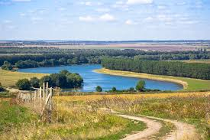
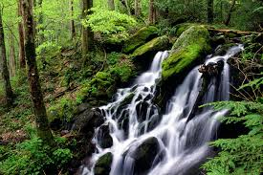
Той, хто не любить своєї країни, нічого любити не може.

